Slide 1
МАДОУ детский сад № 48 г. Хабаровск
«Оформление участка в зимний период для детей раннего возраста»

Slide 2
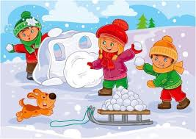
Цели и задачи Цель:создание благоприятных условий для образовательно-воспитательной работы с детьми на воздухе в зимний период.
Задачи: создание условий для двигательной активности и игровой деятельности; Улучшить оборудование и художественное оформление участка.

Slide 3
Чтобы прогулка была разнообразной и интересной для детей, на нашем участке воспитатели совместно с родителями, построили «лабиринт» для ползания, залезания, бега, подвижных игр.

Slide 4
Мир многообразен, и многообразие его проявляется, в том числе, и в его цветах и их оттенках. Дети уже умеют различать основные цвета и могут их назвать, то есть сопоставляют понятие со словом. Но все же закреплять полученные знания о цвете надо. Для этого мы построили на нашем участке замечательную разноцветную ледяную гусеницу.

Slide 5
Из снега можно создавать не только привычных снеговиков, но и любимые сладости. Вот такой красивый тортик у нас получился.

Slide 6
Прогулка для малышей - всегда праздник, а зимняя прогулка - праздник вдвойне! Чтобы дети не мёрзли на морозе, они должны быть заняты интересным делом. В этом помогает катание с горки. Снежная горка - это то, что дарит малышам веселье. Катаясь, ребята получают значительный заряд бодрости.

Slide 7
«Черепаха» цель постройки: создание у детей радостных эмоций при встречи с любимым мультяшными героями.

Slide 8
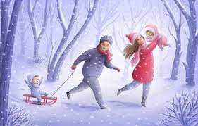
Выражаем благодарность родителям группы раннего возраста № 9 за отзывчивость и старания в создании снежных фигур на участке – семьям:
Бровкиных
Василенко
Коршуковых
Манжура
Шумаковых

